Slide 1

TRƯỜNG ĐẠI HỌC CÔNG NGHIỆP THỰC PHẨM
KHOA CÔNG NGHỆ THÔNG TIN
ĐỒ ÁN LẬP TRÌNH WEB
Tên Đề tài:
XÂY DỰNG ỨNG DỤNG WEBSITE BÁN SÁCH ONLINE SỬ DỤNG CÔNG NGHỆ ASP.NET, ADO.NET & HTML, CSS
Giáo Viên hướng dẫn: Trần Như Ý
Sinh viên thực hiện:
Nguyễn Thành Trung - 2001190899
Dương Đông Duy - 2001191210
Võ Thị Thu Hà - 2001190509

Slide 2
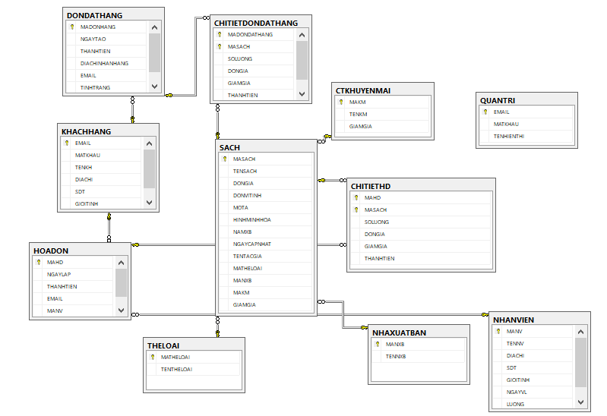
Mô Hình
Quan Hệ

Slide 3
I. Chi tiết các bảng dữ liệu
SACH (MASACH, TENSACH, DONGIA, DONVITINH, MOTA, HINHMINHHOA, NAMXB, MANXB,
NGAYCAPNHAT, TENTACGIA, MATHELOAI, MAKM, GIAMGIA).
Tên bảng | Mô tả bảng | Tên thuộc tính | Ý nghĩa | Kiểu dữ liệu
SACH | Mô tả thông tin sách | MASACH | Mã sách (khóa chính) | Char(10)
 |  | TENSACH | Tên sách | Nvarchar(200)
 |  | DONGIA | Đơn giá sách | Float
 |  | DONVITINH | Đơn vị tính | Nvarchar(10)
 |  | MOTA | Mô tả sách | Ntext
 |  | HINHMINHHOA | Hình minh họa | Nvarchar(50)
 |  | NAMXB | Mã chủ đề | Date
 |  | MANXB | Mã nhà xuất bản (khóa chính) | Char(10)
 |  | NGAYCAPNHAT | Ngày cập nhật | Date
 |  | TENTACGIA | Tên tác giả | Nvarchar(100)
 |  | MATHELOAI | Mã thể loại | Char(10)
 |  | MAKM | Mã khuyến mãi | Char(10)
 |  | GIAMGIA | Giảm giá | Float

Slide 4
THELOAI (MATHELOAI, TENTHELOAI)
Tên bảng | Mô tả bảng | Tên thuộc tính | Ý nghĩa | Kiểu dữ liệu
THELOAI | Mô tả thể loại sách | MATHELOAI | Mã thể loại (khóa chính) | Char(10)
 |  | TENTHELOAI | Tên thể loại | Nvarchar(50)
NHAXUATBAN (MANXB, TENNXB)
Tên bảng | Mô tả bảng | Tên thuộc tính | Ý nghĩa | Kiểu dữ liệu
NHAXUATBAN | Mô tả nhà xuất bản | MANXB | Mã nhà xuất bản (khóa chính) | Char(10)
 |  | TENNXB | Tên nhà xuất bản | Nvarchar(50)

Slide 5
CTKHUYENMAI (MAKM, TENKM, GIAMGIA)
Tên bảng | Mô tả bảng | Tên thuộc tính | Ý nghĩa | Kiểu dữ liệu
CTKHUYENMAI | Mô tả chương trình khuyến mãi | MAKM | Mã khuyến mãi (khóa chính) | Char(10)
 |  | TENKM | Tên khuyến mãi | Nvarchar(100)
 |  | GIAMGIA | Giảm giá | Float
QUANTRI (EMAIL, MATKHAU, TENHIENTHI)
Tên bảng | Mô tả bảng | Tên thuộc tính | Ý nghĩa | Kiểu dữ liệu
QUANTRI | Mô tả thông tin quản trị | EMAIL | Email (khóa chính) | Varchar(30)
 |  | MATKHAU | Mật khẩu | Varchar(100)
 |  | TENHIENTHI | Tên hiển thị | Nvarchar(50)

Slide 6
NHANVIEN (MANV, TENNV, DIACHI, SDT, GIOITINH, NGAYVL, LUONG)
Tên bảng | Mô tả bảng | Tên thuộc tính | Ý nghĩa | Kiểu dữ liệu
NHANVIEN | Mô tả thông tin nhân viên | MANV | Mã nhân viên (khóa chính) | Char(10)
 |  | TENNV | Tên nhân viên | Nvarchar(30)
 |  | DIACHI | Địa chỉ | Nvarchar(50)
 |  | SDT | Số điện thoại | Char(12)
 |  | GIOITINH | Giới tính | Nvarchar(5)
 |  | NGAYVL | Ngày vào làm | Date
 |  | LUONG | Lương | Money

Slide 7
HOADON (MAHD, NGAYLAP, THANHTIEN, EMAIL, MANV)
Tên bảng | Mô tả bảng | Tên thuộc tính | Ý nghĩa | Kiểu dữ liệu
HOADON | Mô tả hóa đơn | MAHD | Mã hóa đơn (khóa chính) | Int
 |  | NGAYLAP | Ngày lập | Date
 |  | THANHTIEN | Thành tiền | Money
 |  | EMAIL | Email | Varchar(30)
 |  | MANV | Mã nhân viên | Char(10)

Slide 8
DONDATHANG (MADONHANG, NGAYTAO, THANHTIEN, DIACHINHANHANG, EMAIL,
TINHTRANG)
Tên bảng | Mô tả bảng | Tên thuộc tính | Ý nghĩa | Kiểu dữ liệu
DONDATHANG | Mô tả đơn đặt hàng | MADONHANG | Mã đơn hàng (khóa chính) | Int
 |  | NGAYTAO | Ngày tạo | Date
 |  | DIACHINHANHANG | Địa chỉ nhận hàng | Nvarchar(100)
 |  | EMAIL | Email | Varchar(30)
 |  | TINHTRANG | Tình trạng | Nvarchar(30)

Slide 9
CHITIETDONDATHANG (MADONDATHANG, MASACH, SOLUONG, DONGIA, GIAMGIA,
THANHTIEN)
Tên bảng | Mô tả bảng | Tên thuộc tính | Ý nghĩa | Kiểu dữ liệu
CHITIETDONDATHANG | Mô tả chi tiết đơn đặt hàng | MADONDATHANG | Mã đơn đặt hàng (khóa chính) | Int
 |  | MASACH | Mã sách(khóa chính) | Char(10)
 |  | SOLUONG | Số lượng | Int
 |  | DONGIA | Đơn giá | Float
 |  | GIAMGIA | Giảm giá | Float
 |  | THANHTIEN | Thành tiền | Float

Slide 10
CHITIETHD (MAHD, MASACH, SOLUONG, DONGIA, GIAMGIA, THANHTIEN)
Tên bảng | Mô tả bảng | Tên thuộc tính | Ý nghĩa | Kiểu dữ liệu
CHITIETHD | Mô tả chi tiết hóa đơn | MAHD | Mã hóa đơn (khóa chính) | Int
 |  | MASACH | Mã sách(khóa chính) | Char(10)
 |  | SOLUONG | Số lượng | Int
 |  | DONGIA | Đơn giá | Float
 |  | GIAMGIA | Giảm giá | Float
 |  | THANHTIEN | Thành tiền | Float

Slide 11
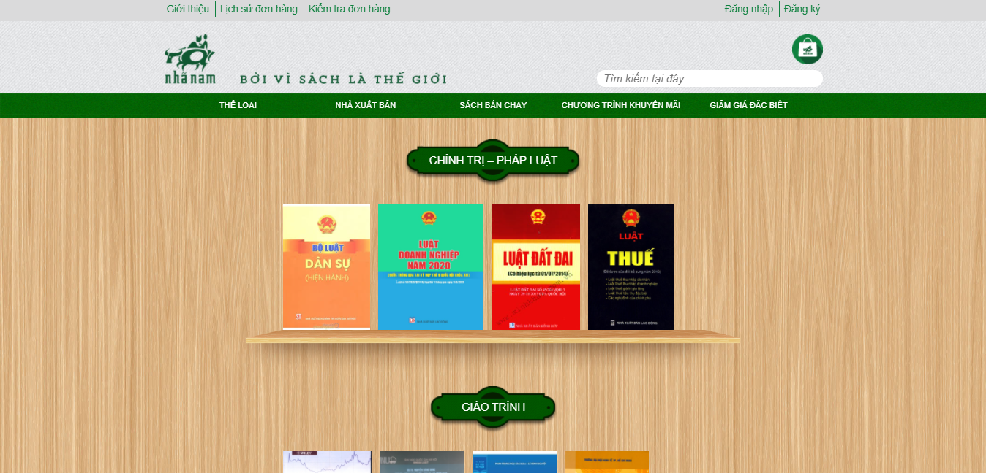
II. Thiết kế giao diện trang web
2.1 Phần User
2.1.1 Trang chủ (Home.aspx
Place your screenshot here
Trang chủ là trang đầu tiên mà người sử dụng sẽ gặp khi ghé thăm trang web. Tại trang chủ khách viếng thăm sẽ thấy được những cuốn sách mà cửa hàng cung cấp.

Slide 12
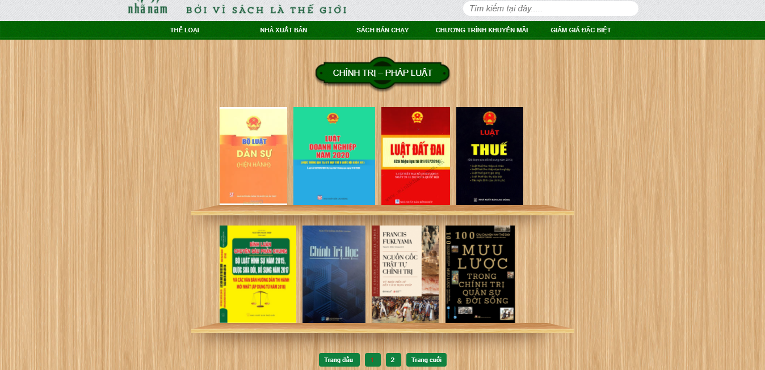
2.1.2 Trang sách theo thể loại
Place your screenshot here
Đây là trang hiển thị các thể loại sách tương ứng khi bạn click vào menu thể loại, tất cả các sách thuộc thể loại sẽ hiển thị tương ứng ở phần giữa trang web.

Slide 13
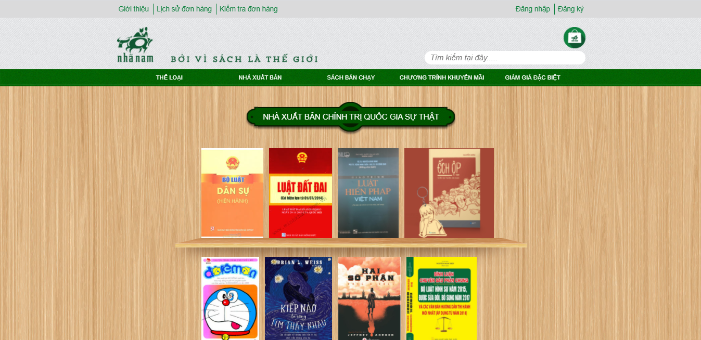
2.1.3 Trang sách theo nhà xuất bản
Place your screenshot here
Đây là trang hiển thị các nhà xuất bản tương ứng khi bạn click vào menu nhà xuất bản, tất cả các sách thuộc nhà xuất bản sẽ hiển thị tương ứng ở phần giữa trang web.

Slide 14
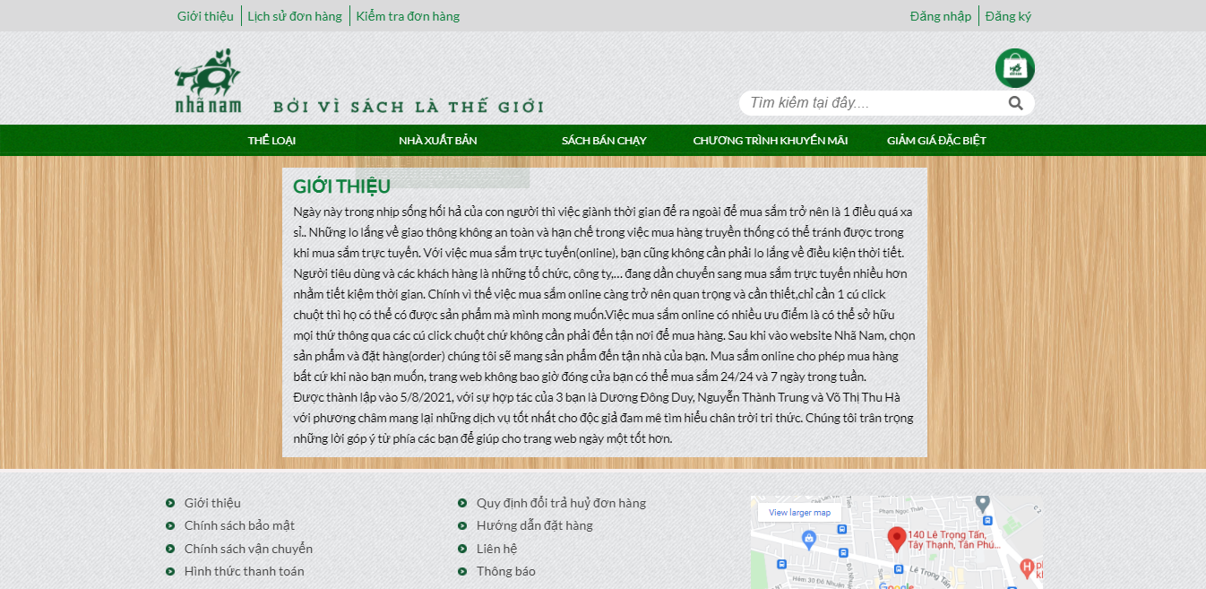
2.1.4 Trang giới thiệu
Trang giới thiệu về cửa hàng sách Nhã Nam.
Place your screenshot here

Slide 15
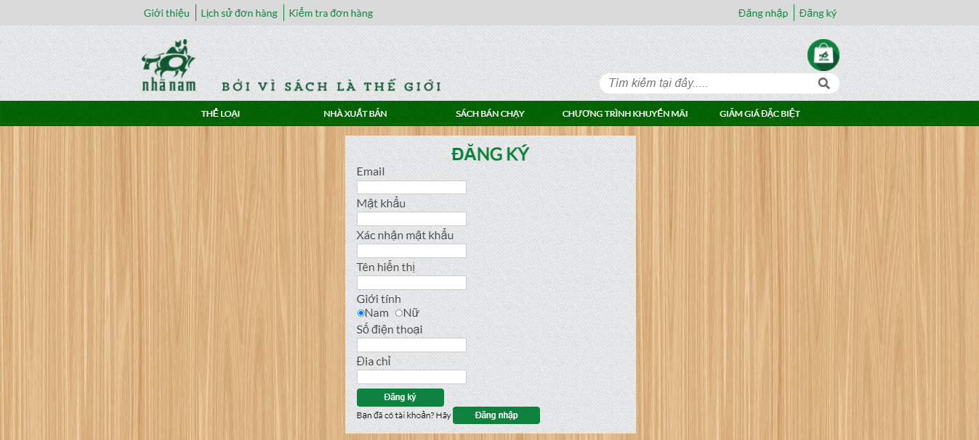
2.1.5 Trang đăng ký tài khoản mới
Trang này dùng để người dùng đăng ký tài khoản mới để mua sách trực tuyến.
Place your screenshot here

Slide 16
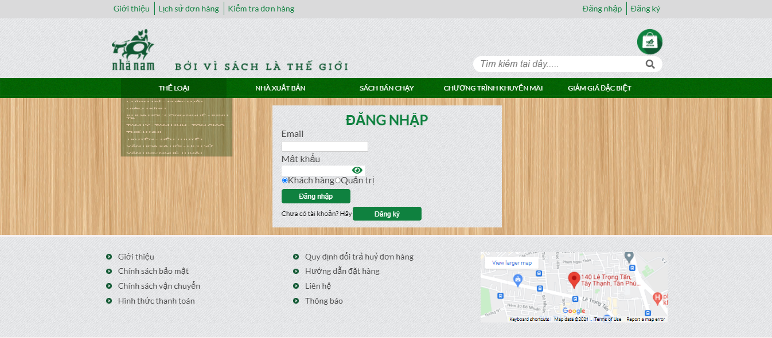
2.1.6 Trang đăng nhập tài khoản
Trang này dùng để đăng nhập vào trang web, có 2 quyền quản trị và khách hàng có thể chọn khi đăng nhập.
Place your screenshot here

Slide 17
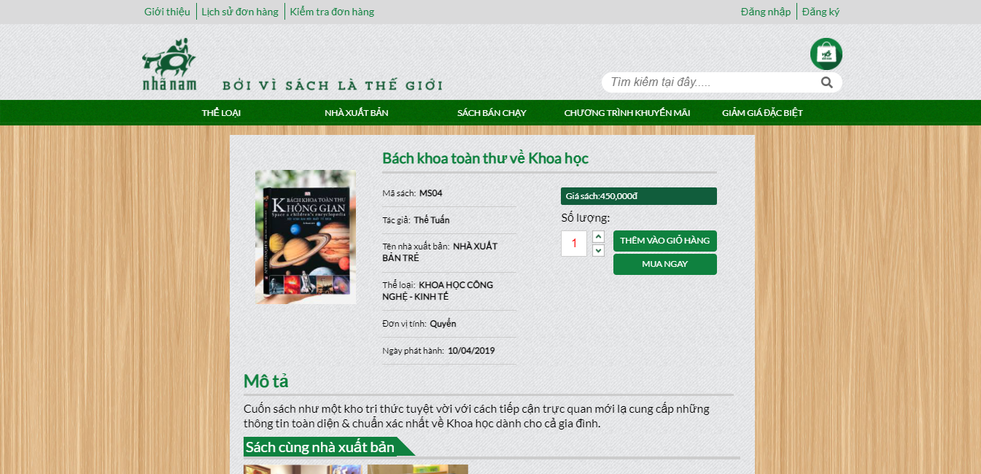
2.1.7 Trang chi tiết sách
Trang hiển thị chi tiết cuốn sách khi bạn click vào tựa cuốn sách mà bạn quan tâm cũng hiển thị sách cùng nhà xuất bản đó và sách cùng thể loại đó.
Place your screenshot here

Slide 18
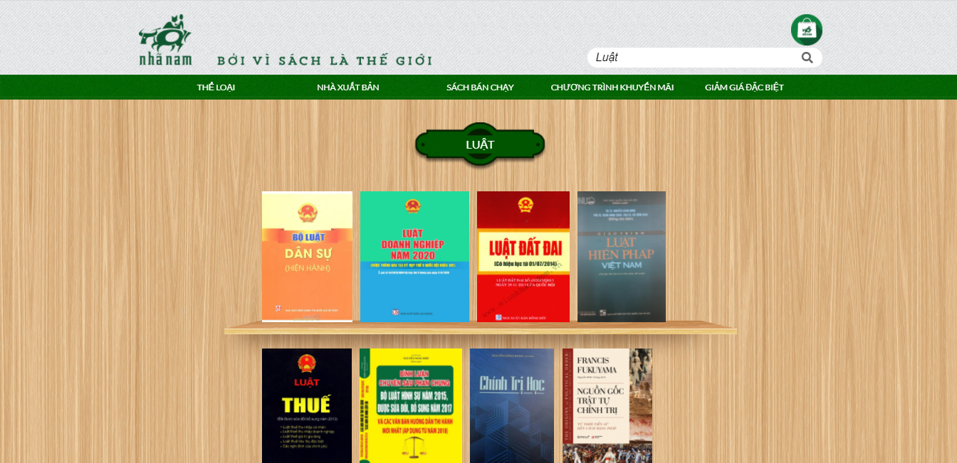
2.1.8 Trang tìm kiếm
Khi các bạn muốn tìm kiếm sách hãy gõ vào textbox ở phía bên phải trên cùng và nhấn vào nút tìm kiếm (hình kính lúp) bên cạnh ta sẽ chuyển đến trang có kết quả tìm kiếm.
Trang này sẽ hiển thị kết quả tìm kiếm theo từ khóa mà bạn nhập sẽ hiển thị tổng sách phù hợp với từ khóa.
Place your screenshot here

Slide 19
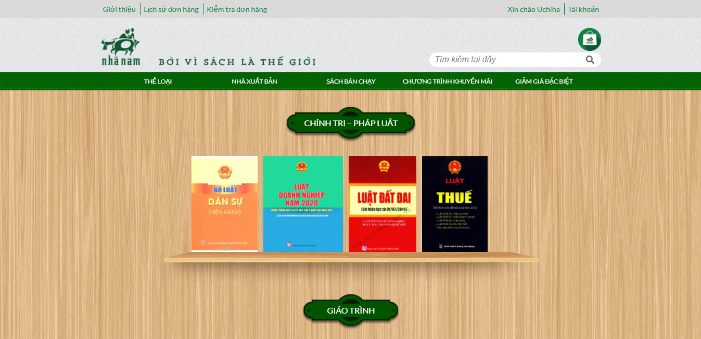
2.1.9 Trang sau khi đăng nhập với user
Đây là trang sau khi đăng nhập bằng tài khoản user. Ngay phía trên cùng là tên người dùng sau khi đăng nhập, sau khi đăng nhập bạn có quyền mua sách và đặt hàng.
Place your screenshot here

Slide 20
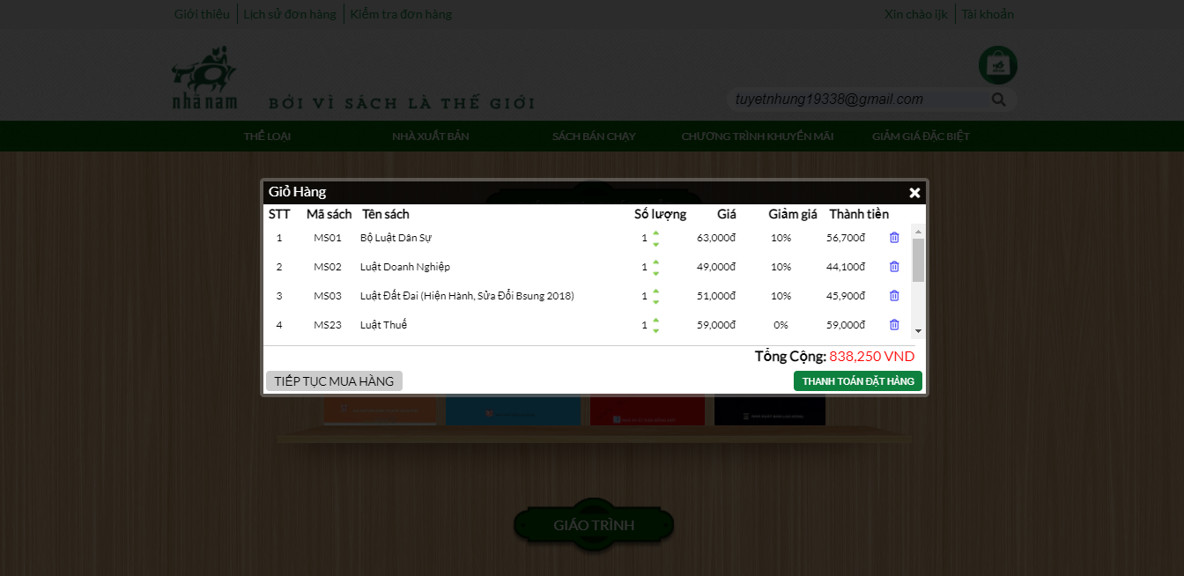
2.1.10 Trang giỏ hàng
Để đến với trang giỏ hàng bạn có thể nhấn vào nút giỏ hàng trên cùng bên phải hoặc nhấp vào nút thêm vào giỏ hàng ở mỗi cuốn sách được hiển thị sau đó bạn sẽ được đưa đến trang giỏ hàng với cuốn sách vừa chọn đây là giao diện:
Place your screenshot here
Tổng số sách và tổng tiền sẽ được cập nhật, nếu như bạn muốn xóa cuốn sách ra khỏi giỏ hàng chỉ việc nhấn vào biểu tượng “thùng rác”.
Sau khi đã chọn được những cuốn sách ưng ý, bạn nhấn vào nút “Thanh toán đặt hàng”, sau khi nhấn bạn sẽ được chuyển sang giao diện nhập thông tin cá nhân.

Slide 21
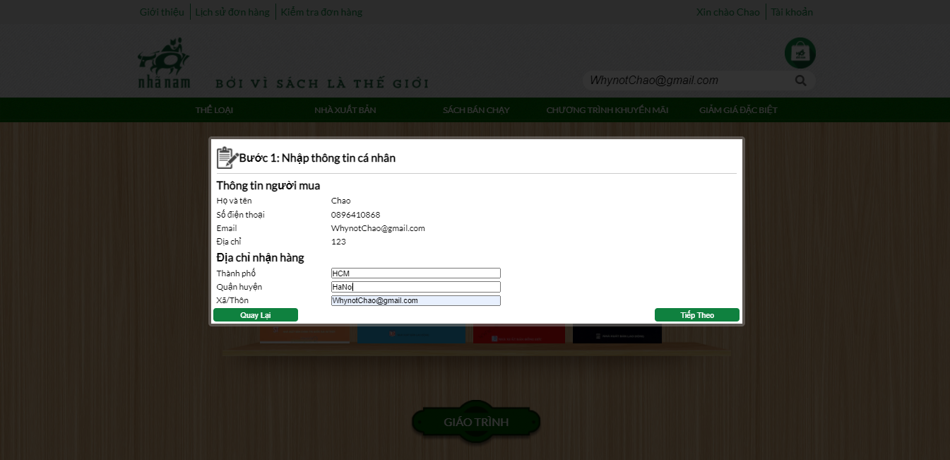
Sau khi đã nhập đầy đủ thông tin xong, bạn kiểm tra xem các thông tin đã đúng chưa. Sau đó bấm “tiếp theo” bạn sẽ được chuyển sang giao diện thanh toán.
Place your screenshot here

Slide 22
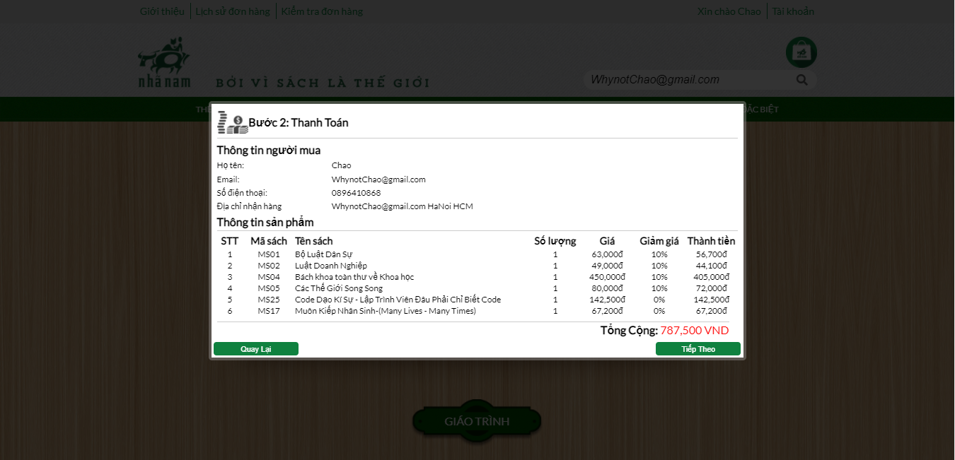
Như vậy là bạn đã mua thành công sách sẽ được chuyển đến tận nơi cho bạn và cũng sẽ thu tiền tận nơi luôn.
Place your screenshot here

Slide 23
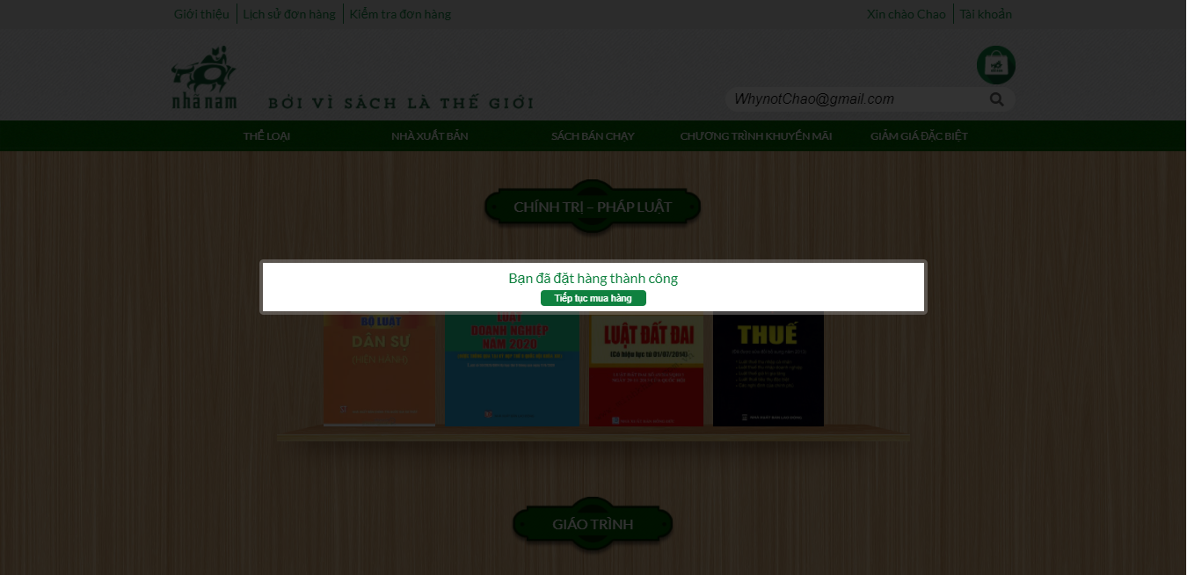
Giao diện khi khách hàng đặt hàng thành công.
Place your screenshot here

Slide 24
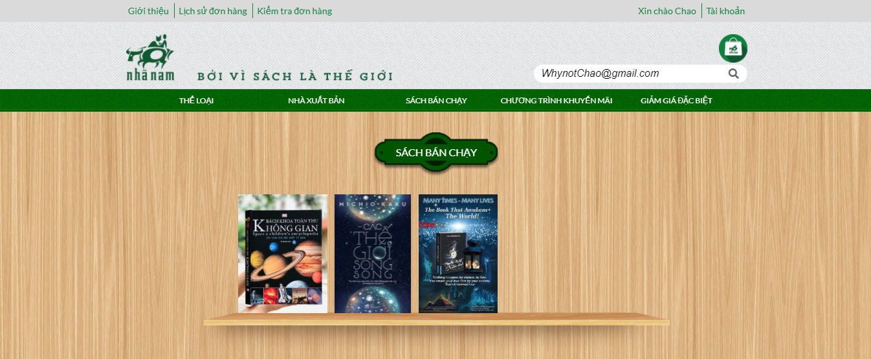
2.1.11 Trang sách bán chạy
Trang này hiển thị tất cả những cuốn sách được trang web bán chạy nhất (số lượng được bán ra từ 5 trở lên).
Place your screenshot here

Slide 25
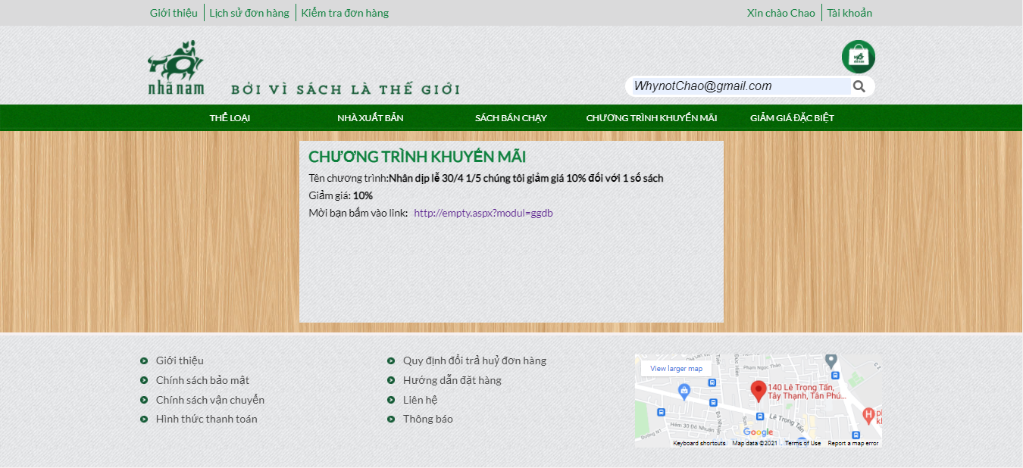
2.1.12 Trang chương trình khuyến mãi
Trang web sẽ giảm giá 1 số sách hoặc khi có các dịp lễ đặc biệt.
Place your screenshot here

Slide 26
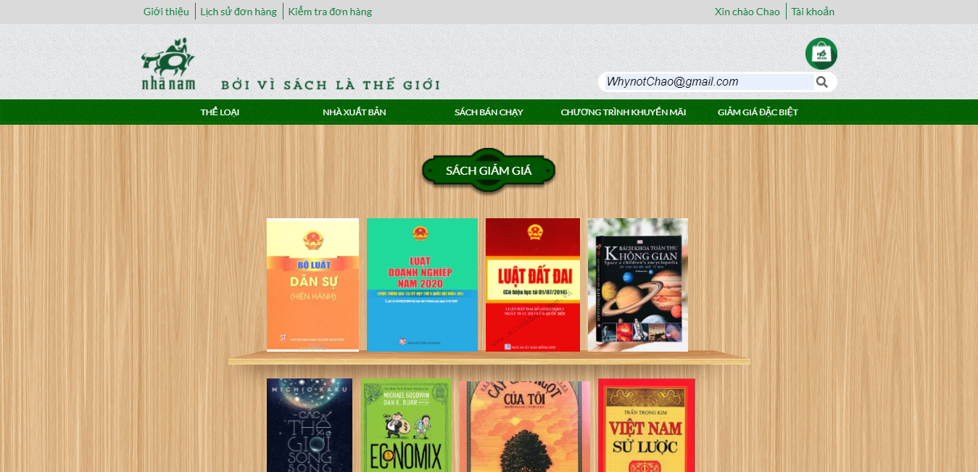
2.1.13 Trang giảm giá đặc biệt
Trang này sẽ xuất hiện các cuốn sách giảm giá hoặc các dịp lễ và ngày tựu trường của học sinh.
Place your screenshot here

Slide 27
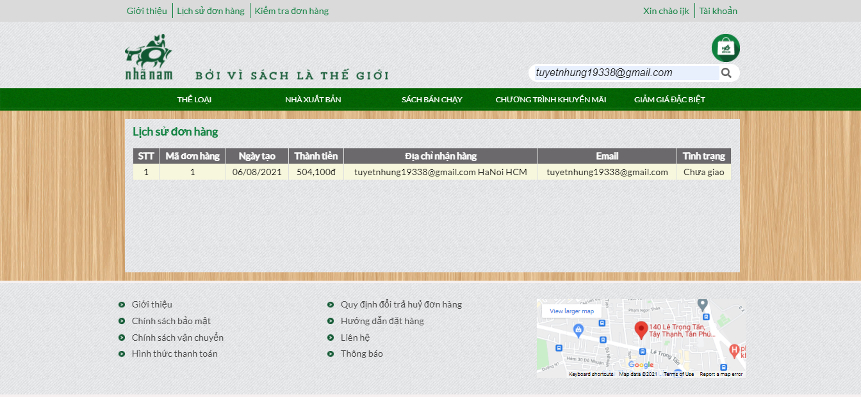
2.1.14 Trang lịch sử đơn hàng
Trang này sẽ quản lý lịch sử hoạt động mua sách của khách hàng khi đặt hàng trên trang web giúp cho khách hàng biết được tình trạng đơn hàng mình có giao hay chưa.
Place your screenshot here

Slide 28
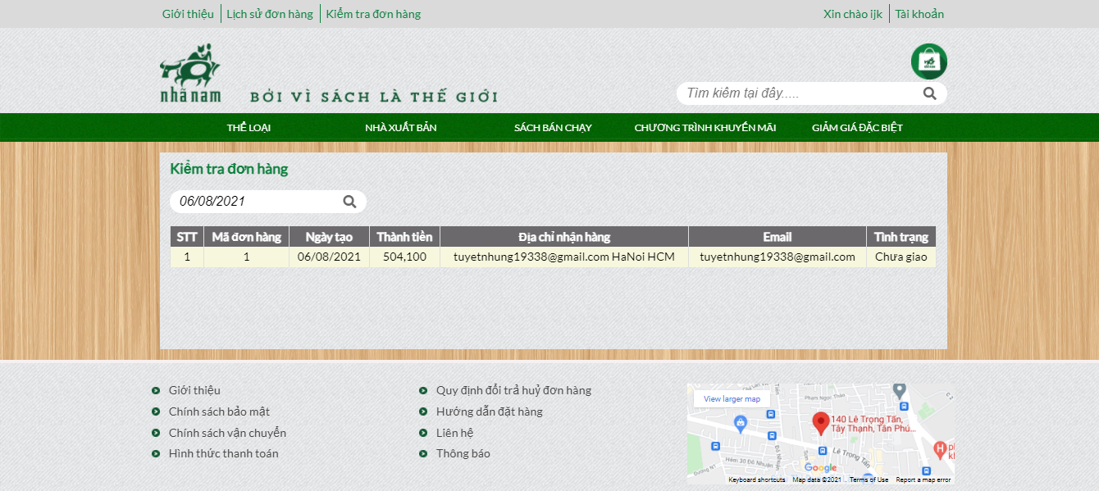
2.1.15 Trang kiểm tra đơn hàng (tìm theo ngày tạo)
Trang này cho phép khách hàng tìm kiếm thông tin đơn hàng khi có nhiều đơn hàng được đặt. Giúp thuận lợi cho khách hàng trong việc tra cứu thông tin đơn hàng.
Place your screenshot here

Slide 29
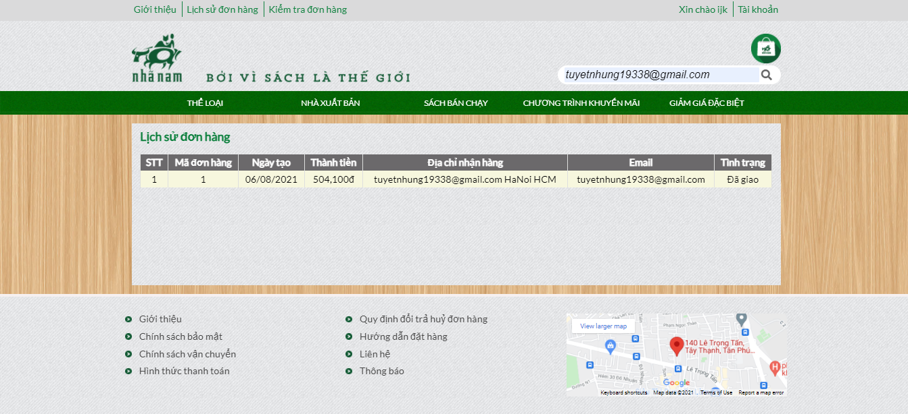
Khi quản trị viên duyệt đơn hàng, đơn hàng sẽ được nhân viên giao tới tận nơi cho khách hàng.
Place your screenshot here

Slide 30
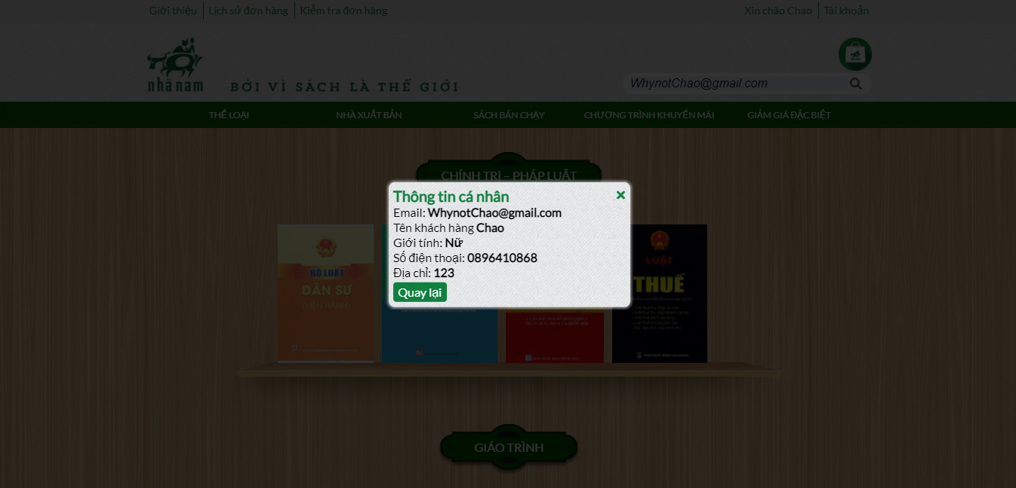
2.1.16 Trang lưu thông tin cá nhân của khách hàng
Trang hiển thị thông tin cá nhân của khách hàng đăng ký.
Place your screenshot here

Slide 31
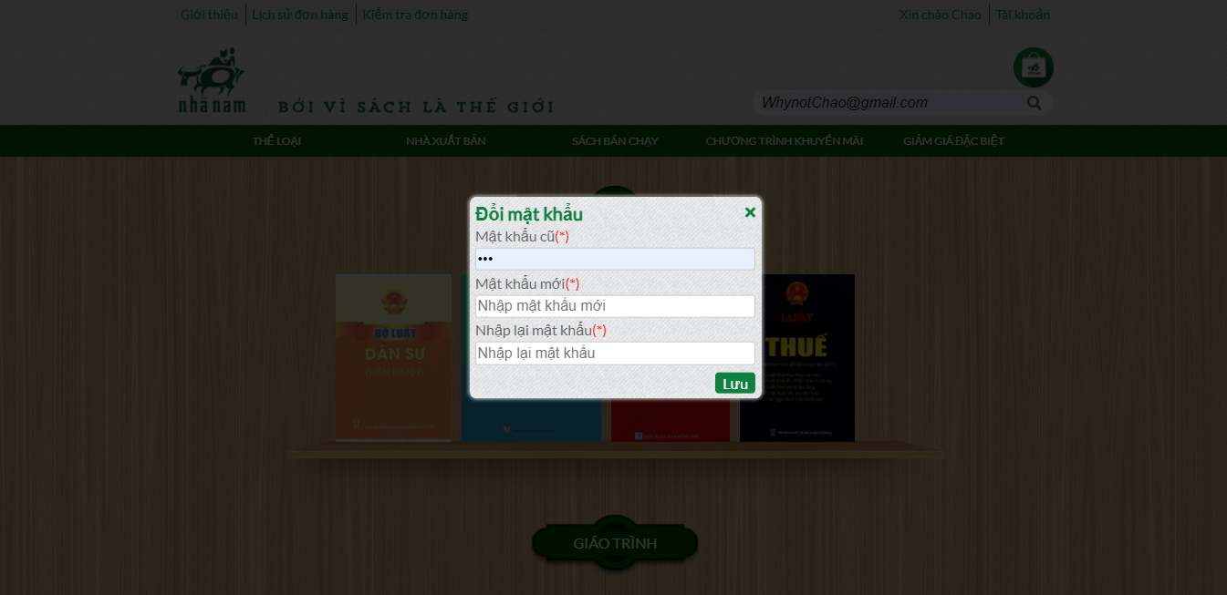
2.1.17 Trang đổi mật khẩu cho khách hàng
Trang này cho phép khách hàng sửa đổi mật khẩu khi cần thiết.
Place your screenshot here

Slide 32
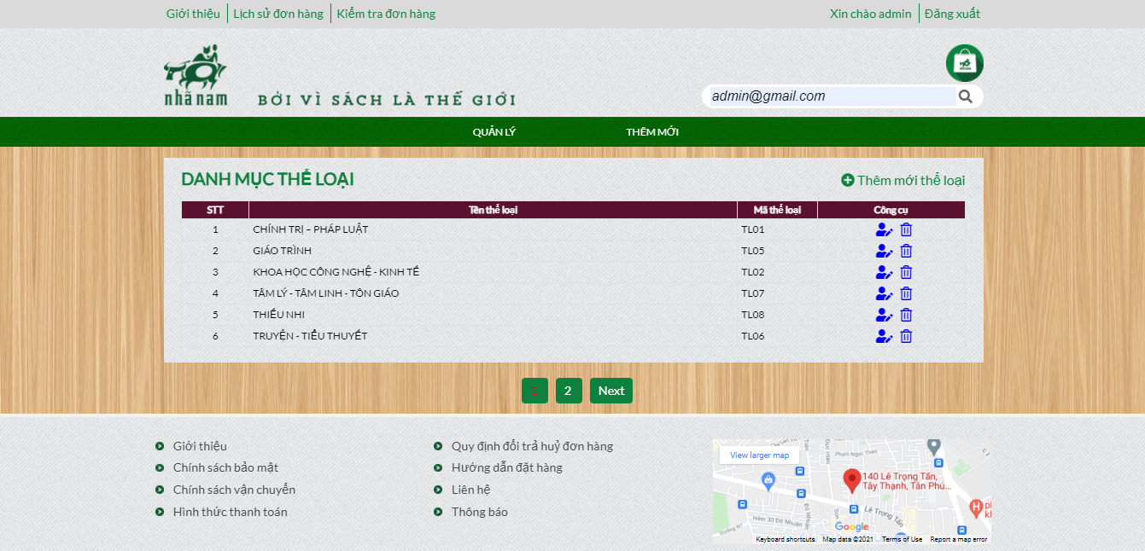
2.2 Phần Admin
Những trang tiếp theo đây là những trang chỉ hữu dụng sau khi đăng nhập bằng quyền quản trị trang web (Email: admin@gmail.com, password: admin).
Nhóm em mã hóa mật khẩu của user và admin bằng md5.
Place your screenshot here
2.2.1 Trang quản lý danh sách thể loại sách
Trang này sẽ hiển thị danh sách thể loại sách. Nếu muốn thêm, sửa hoặc xóa bấm vào nút “Thêm”, “Sửa” hoặc “Xóa” bên công cụ.

Slide 33
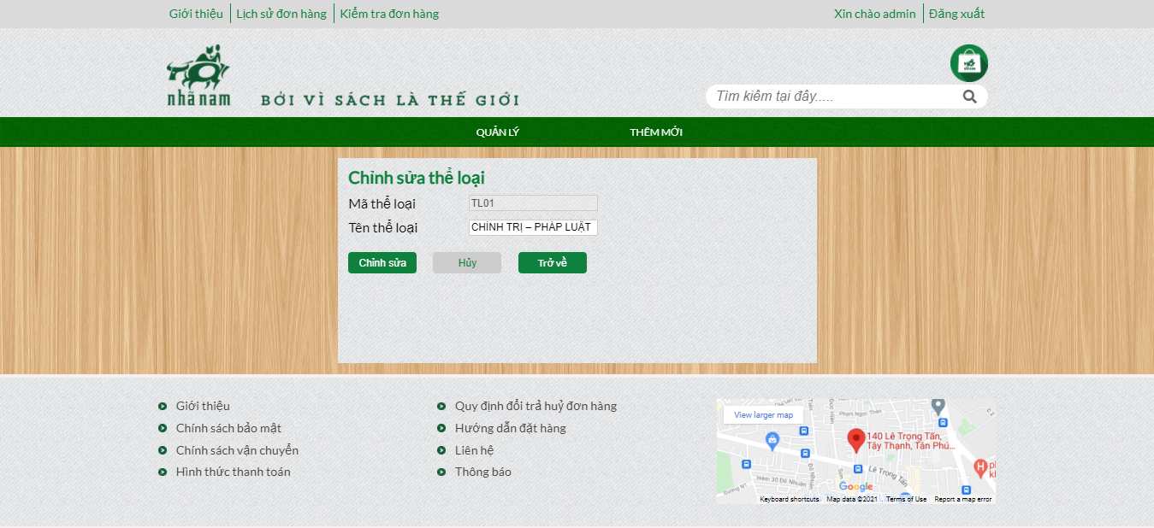
Trang này cho phép bạn chỉnh sửa thể loại sách sau khi sửa thành công sẽ hiển thị về trang quản lý thể loại sách. Bạn chỉ cần gõ vào tên thể loại rồi nhấn nút “Chỉnh sửa”.
Place your screenshot here

Slide 34
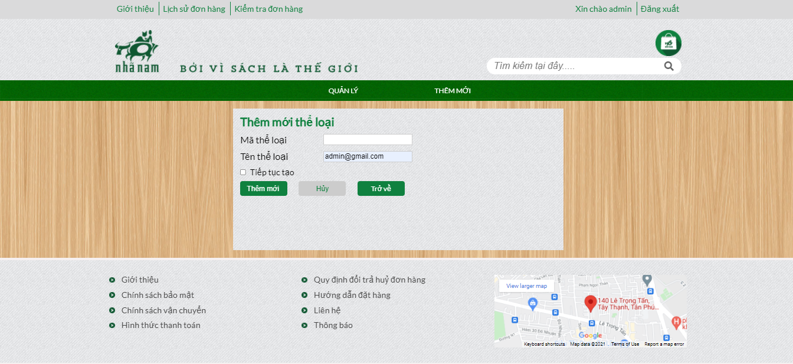
Trang này cho phép bạn thêm mới bằng cách nhập vào các thuộc tính của thể loại sau khi điền xong tất cả ta nhấn nút “Thêm mới”.
Place your screenshot here

Slide 35
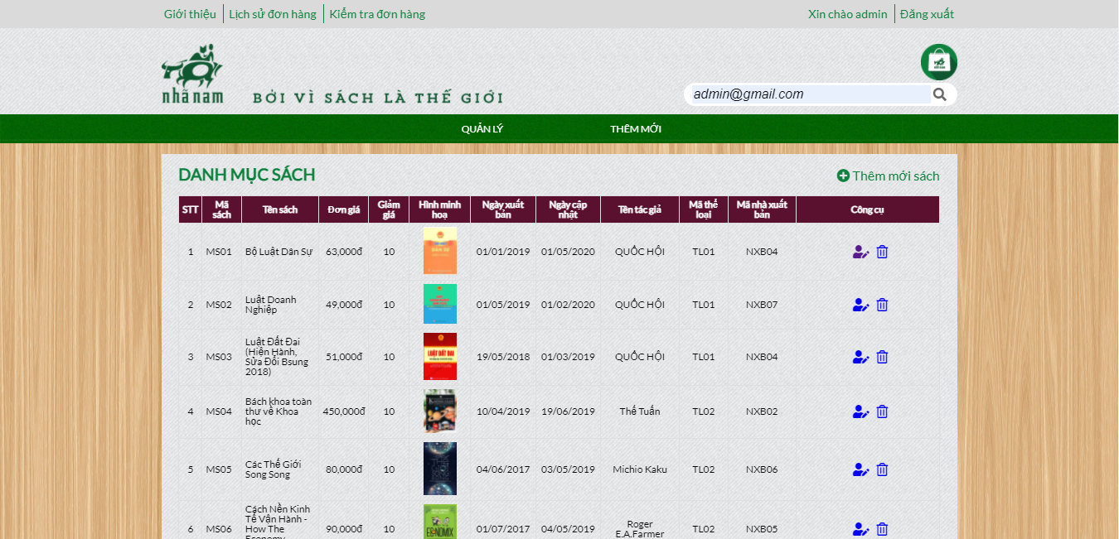
2.2.2 Trang quản lý danh sách sách
Trang này sẽ hiển thị danh sách thể loại sách. Nếu muốn thêm, sửa hoặc xóa bấm vào nút “Thêm”, “Sửa” hoặc “Xóa” bên công cụ.
Place your screenshot here

Slide 36
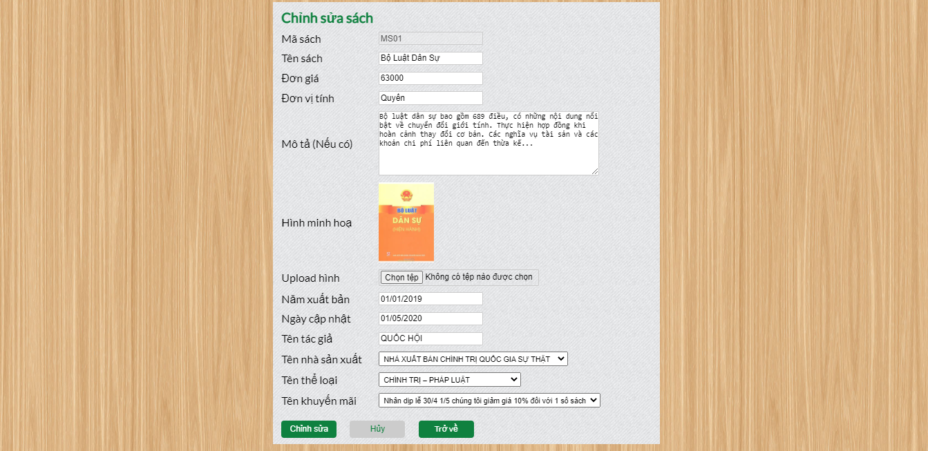
Trang này cho phép bạn chỉnh sửa bằng cách nhập vào các thuộc tính của sách, chọn hình đại diện bằng cách nhấn vào nút “Chọn tệp” rồi nhấn “Open” sau khi xong điền xong tất cả ta nhấn nút “Chỉnh sửa”. Sau khi sửa thành công sẽ quay về trang quản lý.
Place your screenshot here

Slide 37
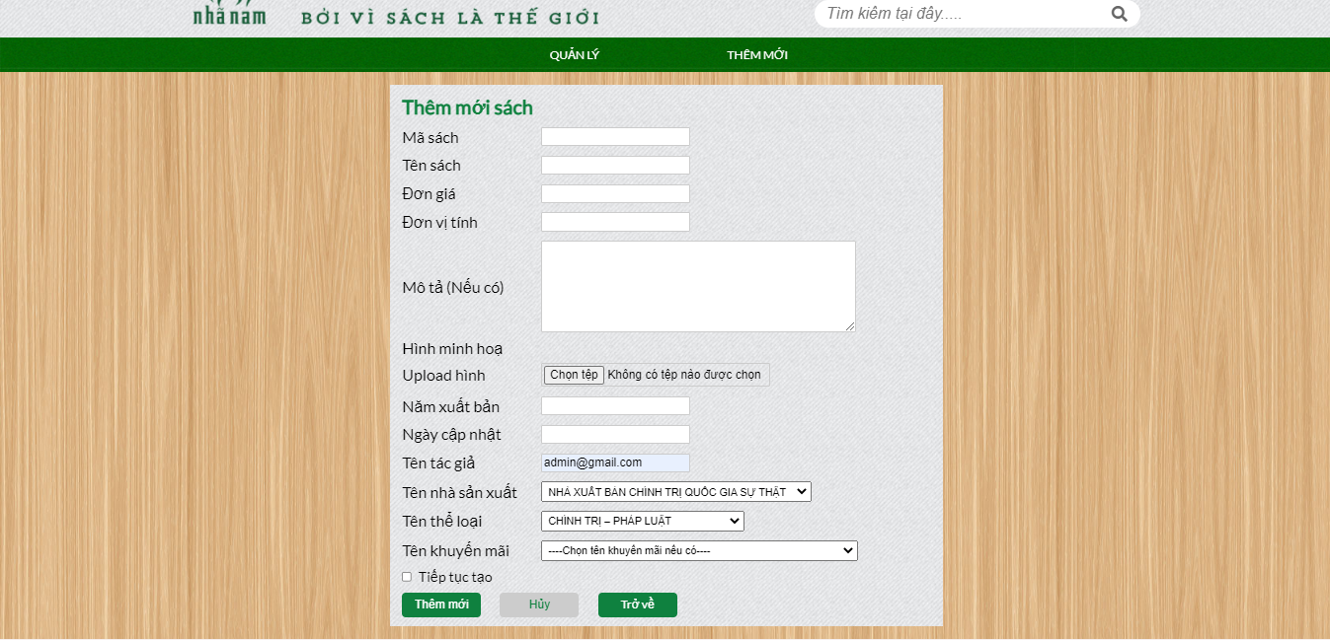
Trang này cho phép bạn thêm mới bằng cách nhập vào các thuộc tính của sách, chọn hình đại diện bằng cách nhấn vào nút “Chọn tệp” rồi nhấn “Open” sau khi xong điền xong tất cả ta nhấn nút “Thêm mới”. Sau khi sửa thành công sẽ quay về trang quản lý.
Place your screenshot here

Slide 38
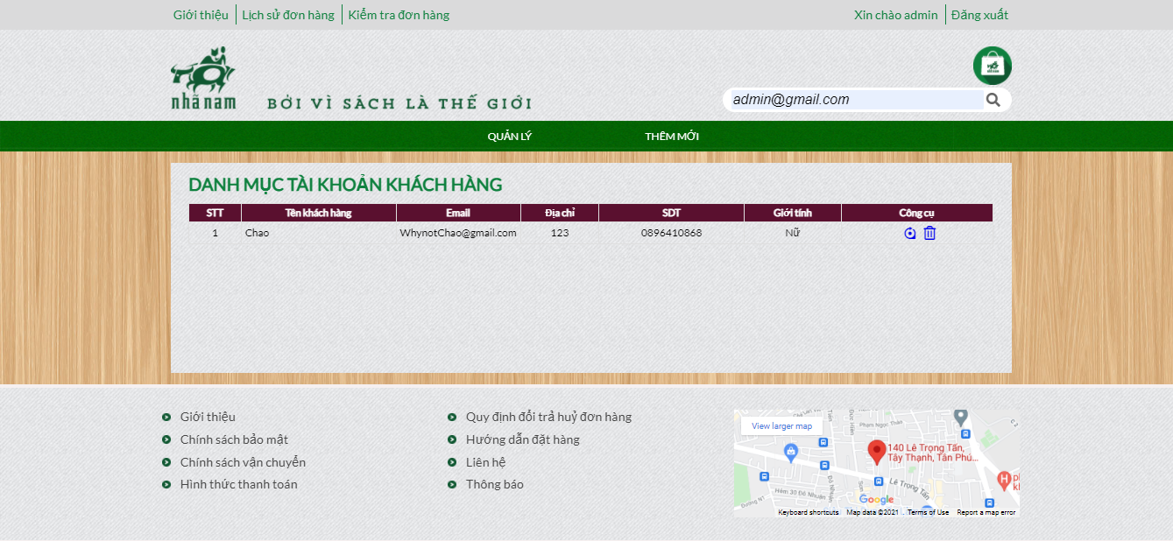
2.2.3 Trang quản lý tài khoản khách hàng
Trang này sẽ hiển thị danh mục tài khoản khách hàng. Nếu muốn reset mật khẩu hoặc xóa bấm vào nút “Reset” hoặc “Xóa” bên công cụ.
Place your screenshot here

Slide 39
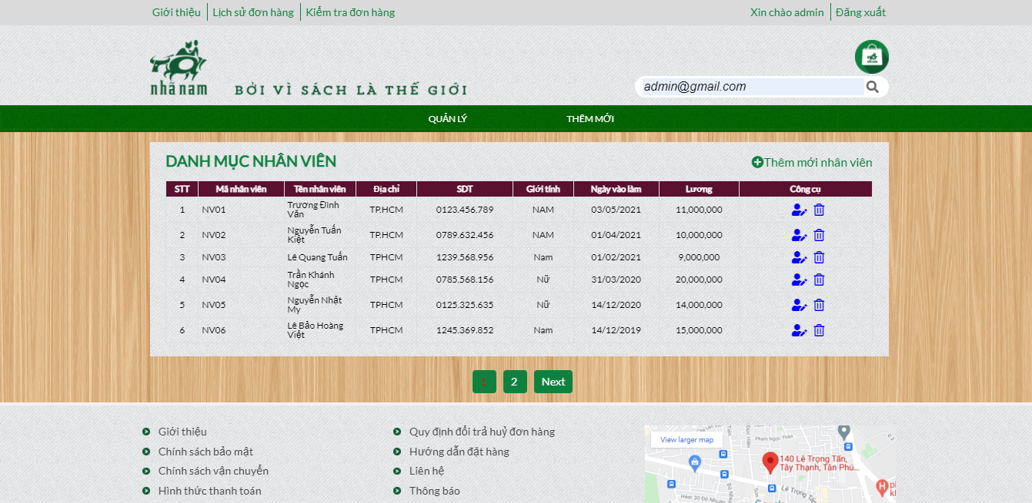
2.2.4 Trang quản lý danh mục nhân viên
Trang này sẽ hiển thị danh mục nhân viên. Nếu muốn thêm, sửa hoặc xóa bấm vào nút “Thêm”, “Sửa” hoặc “Xóa” bên công cụ.
Place your screenshot here

Slide 40
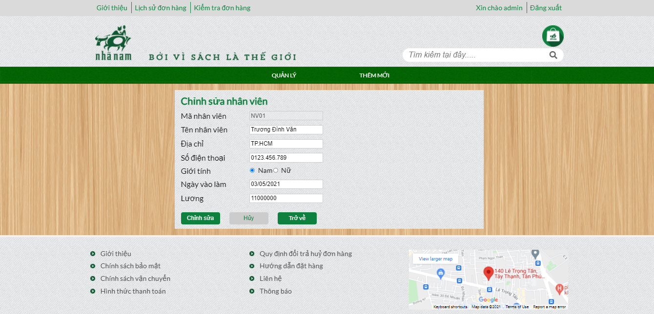
Trang này cho phép bạn chỉnh sửa nhân viên sau khi sửa thành công sẽ hiển thị về trang quản lý nhân viên. Bạn chỉ cần gõ bằng cách nhập vào các thuộc tính rồi nhấn nút “Chỉnh sửa”.
Place your screenshot here

Slide 41
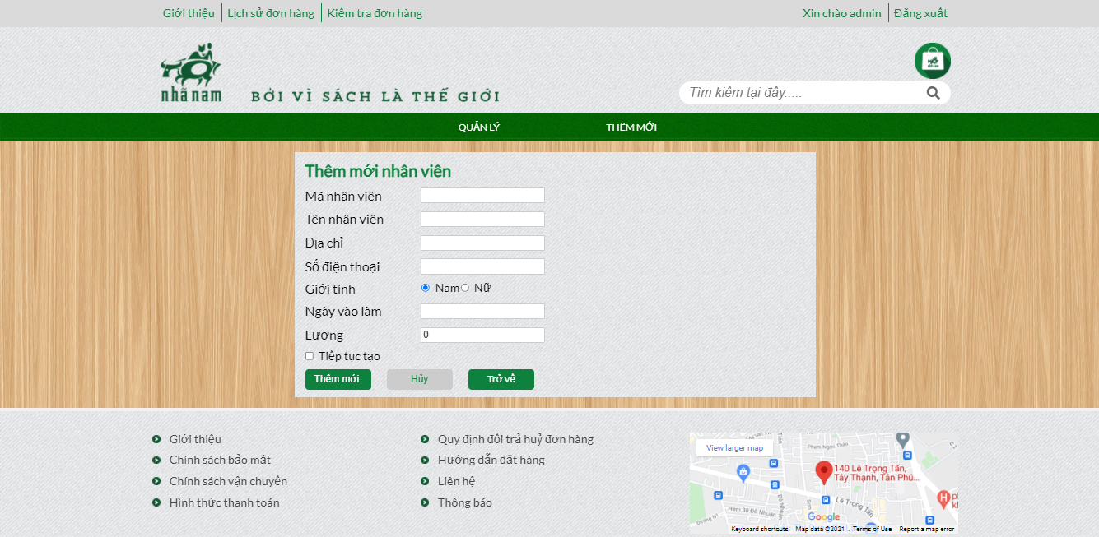
Trang này cho phép bạn thêm mới nhân viên sau khi thêm mới thành công sẽ hiển thị về trang quản lý nhân viên. Bạn chỉ cần gõ bằng cách nhập vào các thuộc tính rồi nhấn nút “Thêm mới”.
Place your screenshot here

Slide 42
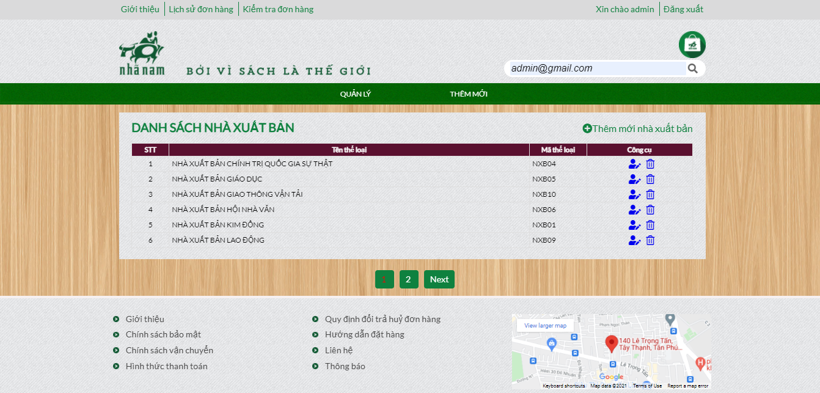
2.2.5 Trang quản lý danh sách nhà xuất bản
Trang này sẽ hiển thị danh sách nhà xuất bản. Nếu muốn thêm, sửa hoặc xóa bấm vào nút “Thêm”, “Sửa” hoặc “Xóa” bên công cụ.
Place your screenshot here

Slide 43
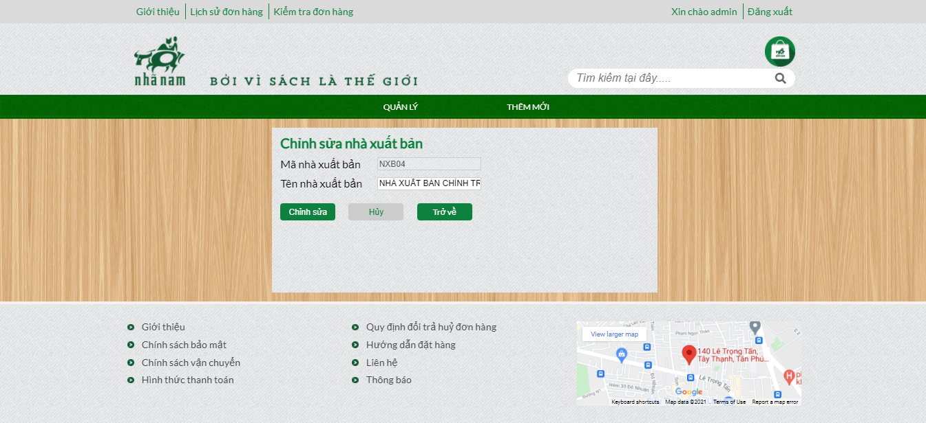
Trang này cho phép bạn chỉnh sửa nhà xuất bản sau khi sửa thành công sẽ hiển thị về trang quản lý nhà xuất bản. Bạn chỉ cần gõ bằng cách nhập vào các thuộc tính rồi nhấn nút “Chỉnh sửa”.
Place your screenshot here

Slide 44
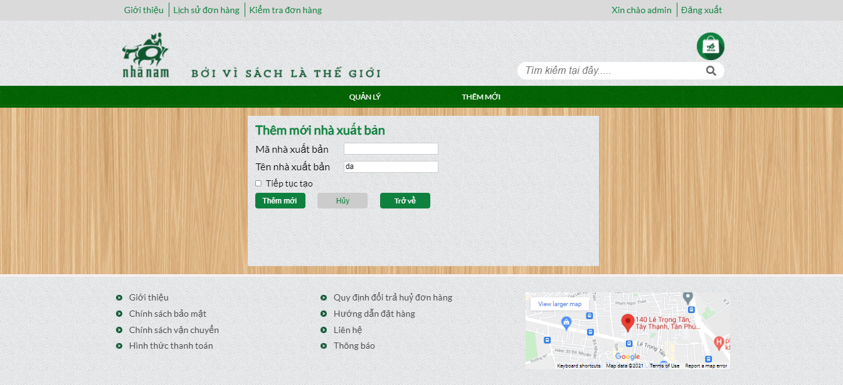
Trang này cho phép bạn thêm mới nhà xuất bản sau khi thêm mới thành công sẽ hiển thị về trang quản lý nhà xuất bản. Bạn chỉ cần gõ bằng cách nhập vào các thuộc tính rồi nhấn nút “Thêm mới”.
Place your screenshot here

Slide 45
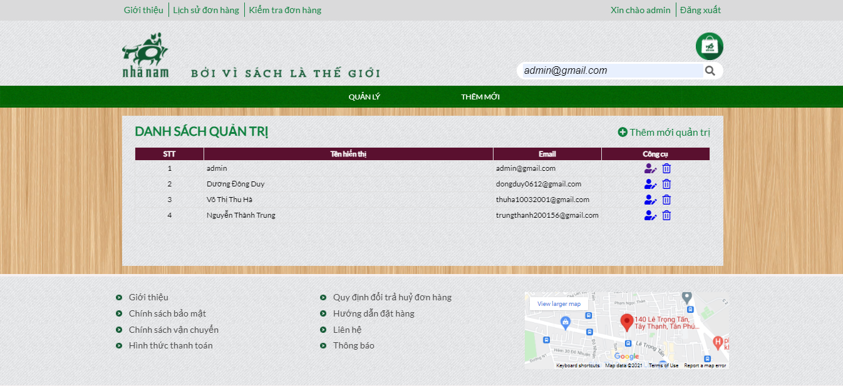
2.2.6 Trang quản lý danh sách quản trị viên
Trang này sẽ hiển thị danh sách quản trị viên. Nếu muốn thêm, sửa hoặc xóa bấm vào nút “Thêm”, “Sửa” hoặc “Xóa” bên công cụ.
Place your screenshot here

Slide 46
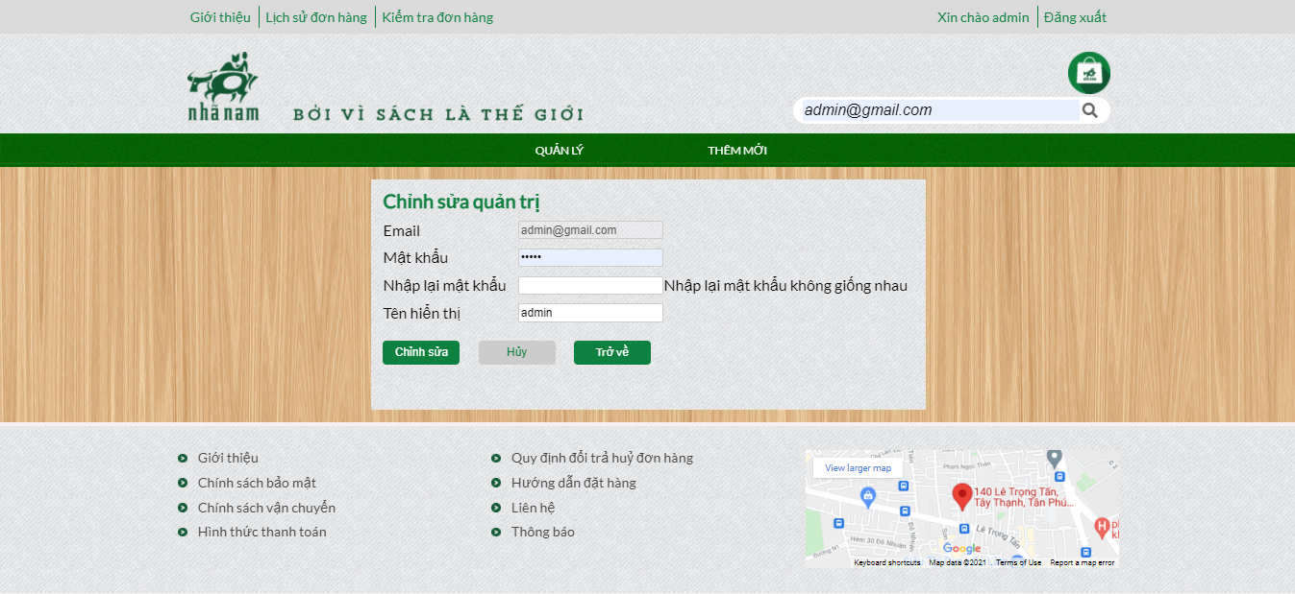
Trang này cho phép ta sửa đổi thông tin tài khoản cũng như password, tên đăng nhập của tài khoản đó. Bạn chỉ cần gõ bằng cách nhập vào các thuộc tính rồi nhấn nút “Chỉnh sửa”.
Place your screenshot here

Slide 47
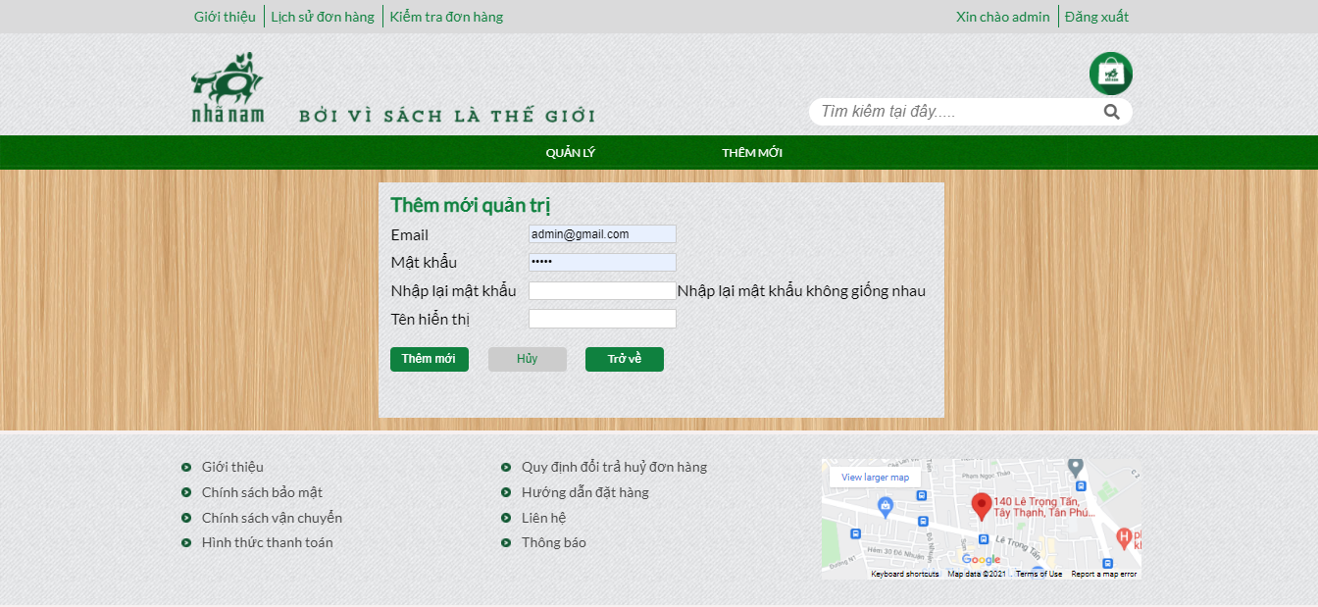
Trang này cho phép bạn thêm mới quản trị viên sau khi thêm mới thành công sẽ hiển thị về trang quản lý quản trị viên. Bạn chỉ cần gõ bằng cách nhập vào các thuộc tính rồi nhấn nút “Thêm mới”.
Place your screenshot here

Slide 48
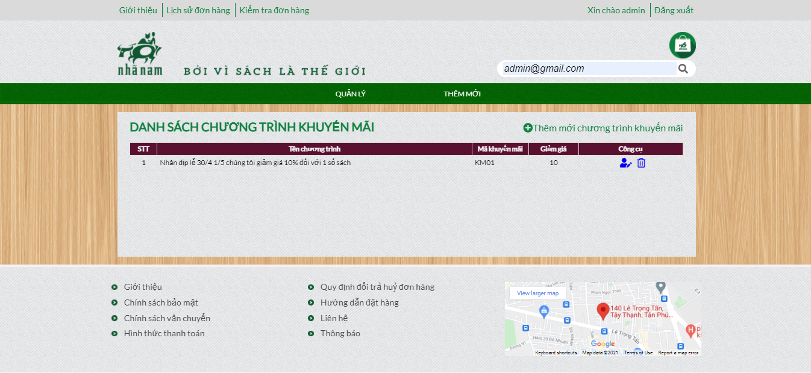
2.2.7 Trang quản lý chương trình khuyến mãi
Trang này sẽ hiển thị danh sách chương trình khuyến mãi. Nếu muốn thêm, sửa hoặc xóa bấm vào nút “Thêm”, “Sửa” hoặc “Xóa” bên công cụ.
Place your screenshot here

Slide 49
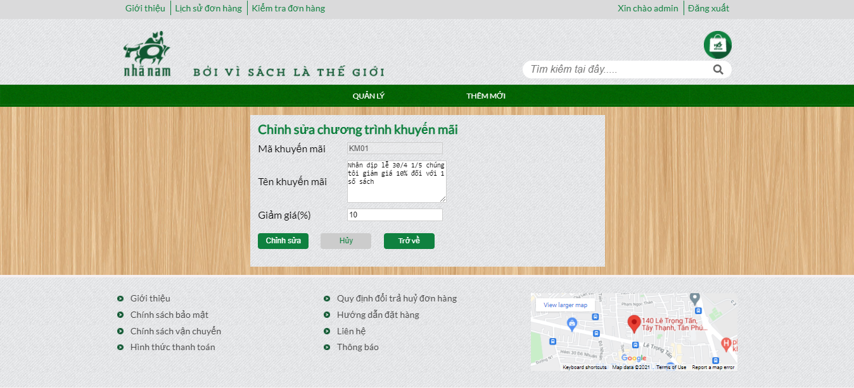
Trang này cho phép bạn chỉnh sửa chương trình khuyến mãi sau khi sửa thành công sẽ hiển thị về trang quản lý chương trình khuyến mãi. Bạn chỉ cần gõ bằng cách nhập vào các thuộc tính rồi nhấn nút “Chỉnh sửa”.
Place your screenshot here

Slide 50
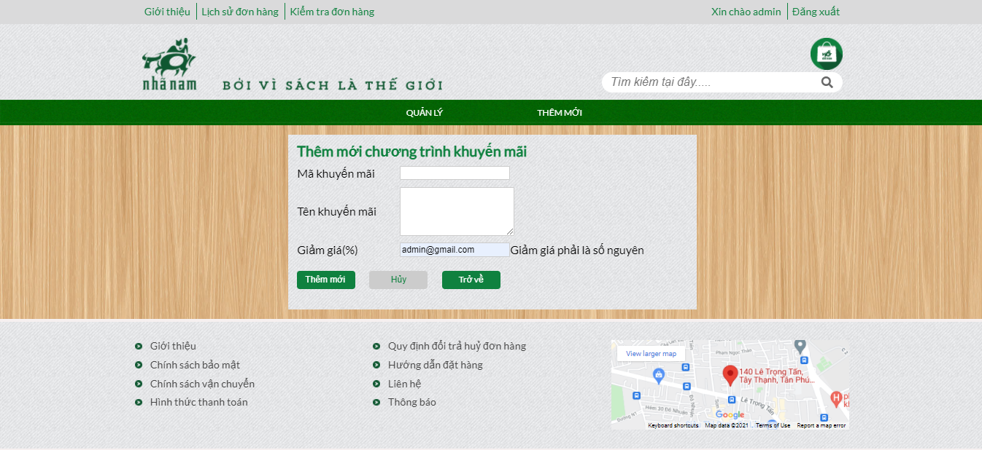
Trang này cho phép bạn thêm mới chương trình khuyến mãi sau khi thêm mới thành công sẽ hiển thị về trang quản lý chương trình khuyến mãi. Bạn chỉ cần gõ bằng cách nhập vào các thuộc tính rồi nhấn nút “Thêm mới”.
Place your screenshot here

Slide 51
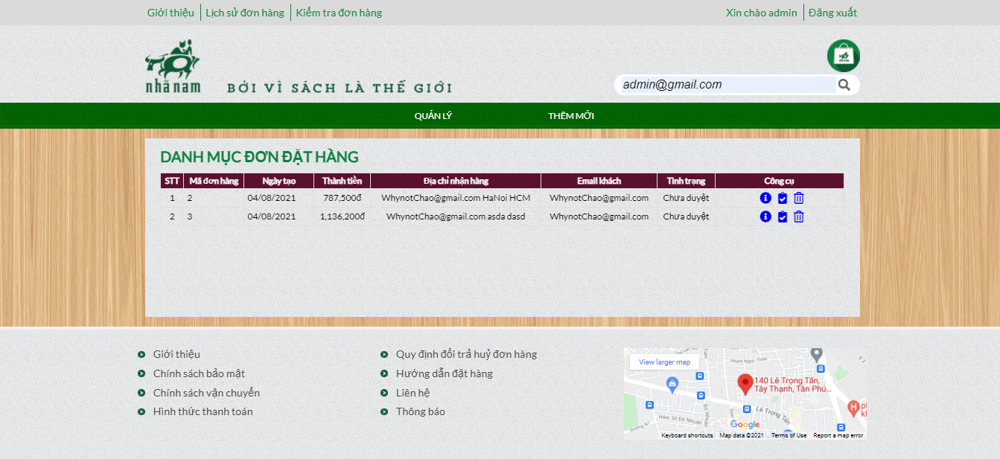
2.2.8 Trang quản lý đơn đặt hàng
Trang này sẽ hiển thị danh mục đơn đặt hàng. Nếu muốn xem chi tiết, sửa hoặc xóa bấm vào nút “Xem chi tiết”, “Duyệt đơn hàng” hoặc “Xóa” bên công cụ.
Place your screenshot here

Slide 52
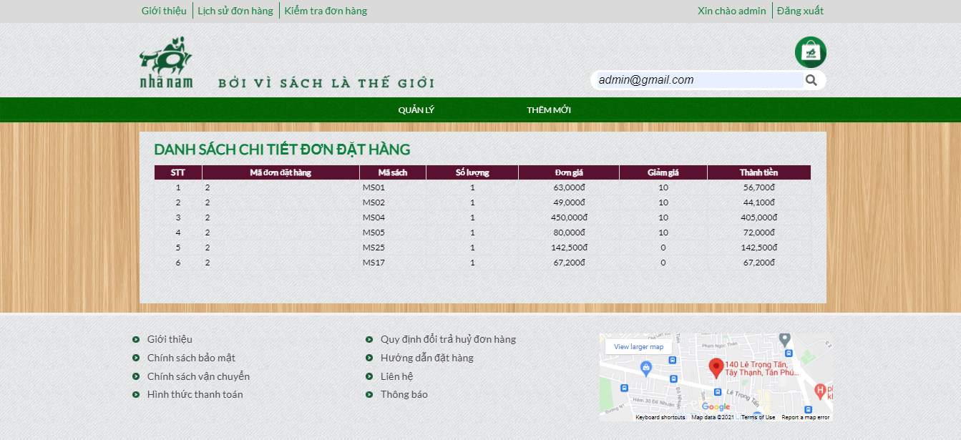
Trang này cho phép bạn Xem chi tiết danh mục đơn đặt hàng.
Place your screenshot here

Slide 53
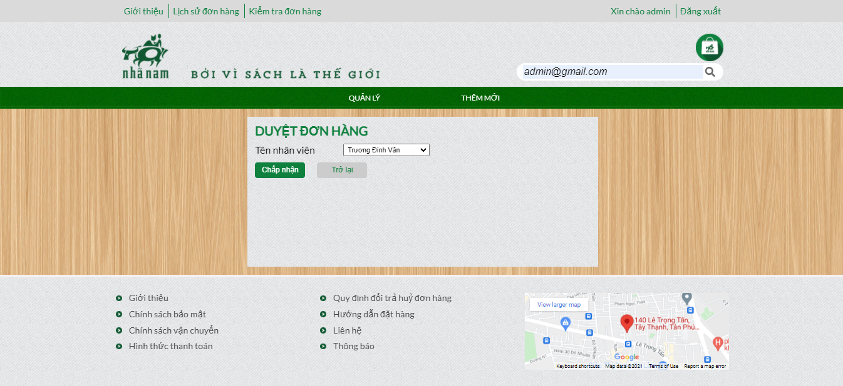
Trang này cho phép bạn Duyệt đơn hàng danh mục đơn đặt hàng sau khi duyệt thành công sẽ hiển thị về trang quản lý danh mục đơn hàng. Bạn chỉ cần chọn đúng tên nhân viên rồi nhấn nút “Chấp nhận”.
Place your screenshot here

Slide 54
THANKS
Any questions?

